Slide 1
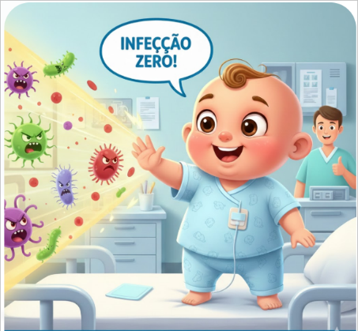

OFICINA DE IPCSL
PEDIÁTRICO E NEONATAL
SINO DO SABER
JUNTOS SALVAMOS VIDAS!!!

Slide 2
|
Bem Vindos!
O que são IRAS?
Infecções Relacionadas à Assistência à Saúde.
As IRAS consistem em eventos adversos. EA ainda persistentes nos serviços de saúde. Sabe-se que as infecções elevam consideravelmente os custos no cuidado do paciente, além de aumentar o tempo de internação, a morbidade e a mortalidade nos serviços de saúde.

Slide 3
|
Resultado IPCSL
Qual o objetivo do projeto?
Reduzir em 50% as infecções associadas a dispositivos invasivos, abrangendo Infecção Primária de Corrente Sanguínea Laboratorialmente Confirmada (IPCSL), Pneumonia Associada à Ventilação Mecânica (PAV) e Infecção do Trato Urinário Associada à Cateter Vesical (ITU-AC). O projeto será implementado em até 300 UTIs — adulto, pediátrica e neonatal—distribuídas pelo território nacional.

Slide 4
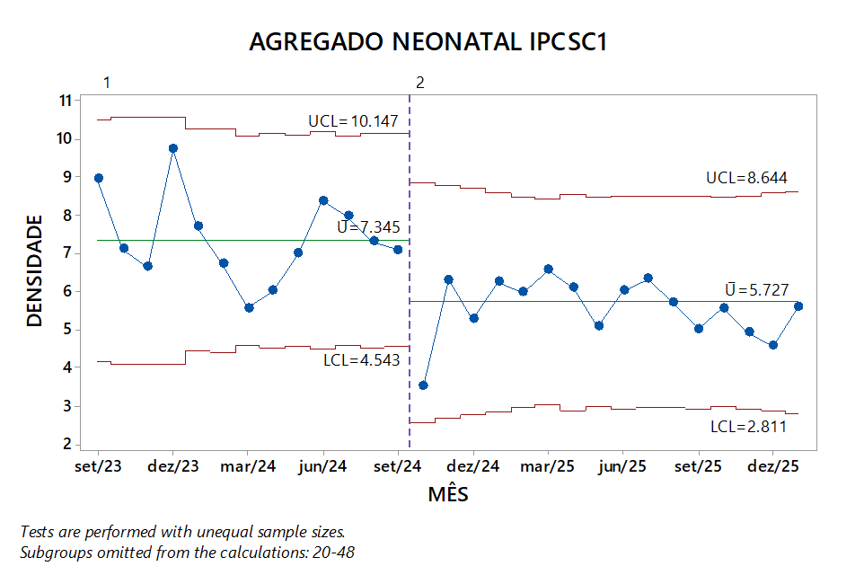
PERFIL UTI – NEONATAL
INDICADOR – IPCSC1
Linha de base: 7.2
Meta: 3.6
Média atual: 5.7
Redução: 20.8%

Slide 5
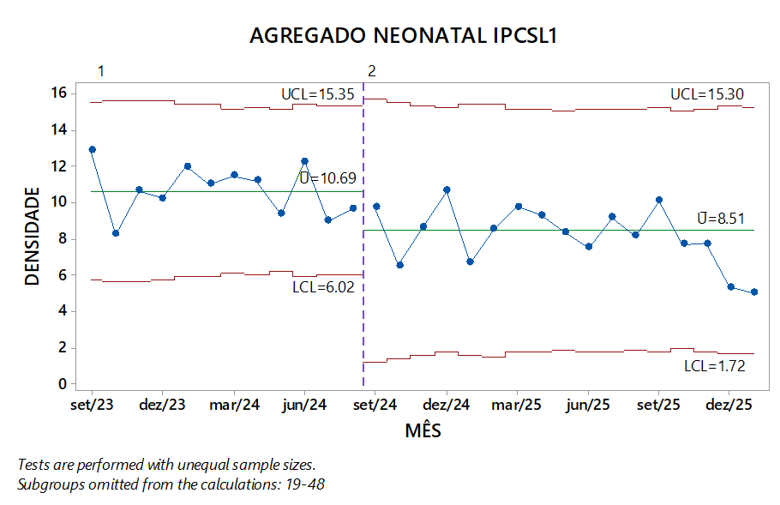
PERFIL UTI – NEONATAL
INDICADOR – IPCSL1
Linha de base: 10.7
Meta: 5.3
Média atual: 8.5
Redução: 20.8%

Slide 6
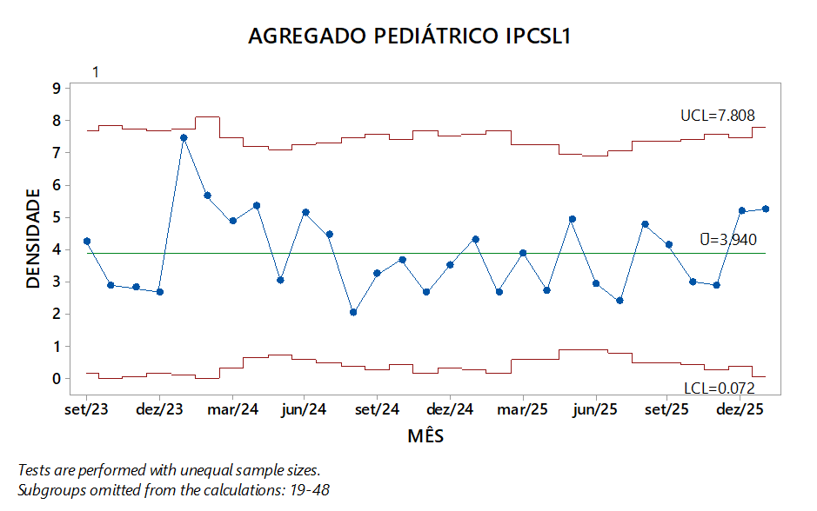
PERFIL UTI – PEDIÁTRICO
INDICADOR – IPCSL1
Linha de base: 4.0
Meta: 2.0
Média atual: 4.0
Redução: 0%

Slide 7
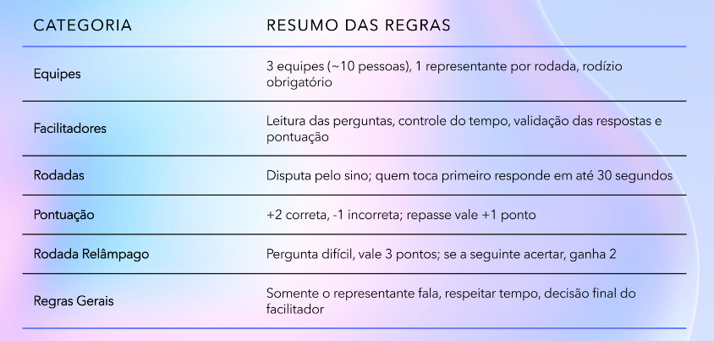
|
Dinâmica – Orientações

Slide 8
Quais são os itens obrigatórios da "Barreira Máxima" durante a inserção, mesmo em procedimentos de emergência na UTI pediátrica?
QUESTÃO 1
Resposta: Gorro, máscara, avental estéril de manga longa, luvas estéreis e campo estéril ampliado (que cubra todo o corpo do paciente).
Comentário: A barreira máxima é inegociável, pois a flora da unidade e do profissional é a principal fonte de contaminação. Em neonatos, o campo ampliado é vital para evitar que o cateter toque em áreas não estéreis devido ao tamanho reduzido do paciente. Lembrar do óculos de proteção.

Slide 9
Qual o principal sítio de inserção a ser evitado em pediatria para reduzir IPCSL?
QUESTÃO 2
Resposta: Veia Femoral.
Comentário: Maior risco de colonização e trombose em crianças.

Slide 10
Qual a importância do uso da ultrassonografia (USG) no bundle de inserção pediátrico?
QUESTÃO 3
Resposta: A USG aumenta a taxa de sucesso na primeira punção e reduz o número de tentativas, minimizando o trauma tecidual e o risco de hematomas, que são focos para colonização bacteriana.
Comentário: Menos tentativas significam menos manipulação do sítio e menor tempo de exposição, o que impacta diretamente na redução da IPCSL.

Slide 11
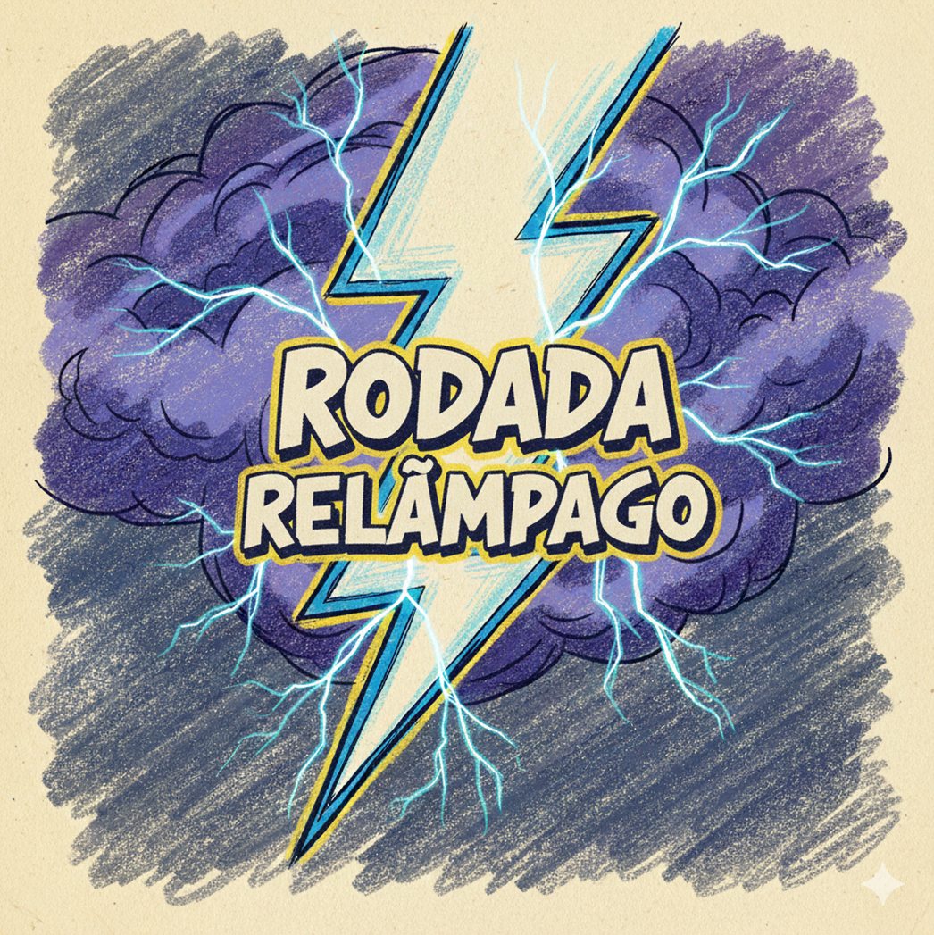

Slide 12
No checklist de inserção, quem tem a autonomia para interromper o procedimento caso haja quebra de técnica asséptica?
QUESTÃO 4
Resposta: Qualquer membro da equipe assistencial presente (enfermeiro, técnico ou auxiliar) tem o dever e a autonomia de interromper o médico/enfermeiro executor se observar uma quebra de assepsia.
Comentário: A segurança do paciente é uma responsabilidade compartilhada.

Slide 13
Após a inserção, qual a orientação do bundle quanto ao curativo inicial em pacientes pediátricos?
QUESTÃO 5
Resposta: Deve ser realizado por quem realizou o procedimento e é necessário ocluir com gaze estéril e fita adesiva estéril por até 48 horas, trocando para o filme transparente assim que o sítio estiver seco.
Comentário: O sangue é um excelente meio de cultura para bactérias. Manter um curativo saturado de sangue sob um filme transparente aumenta drasticamente o risco de infecção precoce.

Slide 14
Qual a recomendação do bundle sobre a utilização de torneirinhas (three-way) e extensores no circuito do CVC em pediatria?
QUESTÃO 6
Resposta: Deve-se reduzir ao mínimo possível o número de conexões e extensões, mantendo o sistema o mais "fechado" possível. Conectores valvulados (sistemas fechados) são preferíveis às torneirinhas abertas.
Comentário: Cada conexão extra é uma "porta de entrada" para bactérias. Em neonatologia, o uso de múltiplas infusões simultâneas é comum, mas o bundle exige que cada via seja tratada como um risco. Se uma torneirinha não estiver sendo usada, ela deve ser removida ou protegida com tampa estéril; nunca deixada aberta ou exposta ao ambiente.

Slide 15
No ambiente neonatal, qual o cuidado fundamental antes de qualquer manipulação nos conectores do cateter?
QUESTÃO 7
Resposta: A higiene das mãos com álcool gel e a desinfecção do conector (Scrub the hub).
Comentário: Em neonatos, o sistema é manipulado muitas vezes ao dia (NPT, medicações). Cada toque sem seguir uma higiene rigorosa é alto o risco de contaminação.

Slide 16


Slide 17
Na inserção do PICC, após a realização do curativo, qual cuidado é primordial antes de iniciarmos qualquer infusão por esta via, e por que é importante?
QUESTÃO 8
Resposta: Realizar a radiografia (Raio X) para avaliar se o posicionamento do cateter está adequado.
Comentário: A ponta do cateter PICC deve estar posicionada no terço distal da veia cava superior, próximo a junção com o átrio direto. O raio X permite identificar se o cateter seguiu o trajeto correto e este raio X serve como base para comparações futuras.

Slide 18
Nome da ferramenta visual utilizada pelas UTIs participantes do projeto para coletar/gerenciar os indicadores de processo dos bundles.
QUESTÃO 9
Resposta: Quadro de Kamishibai

Slide 19
O que significa a estratégia "Scrub the Hub" e como ela deve ser executada tecnicamente?
QUESTÃO 10
Resposta: É a fricção mecânica vigorosa do conector (hub) com álcool 70% ou clorexidina alcoólica de 5 a 15 segundos.
Comentário: Não basta apenas "passar a gaze ou o álcool swab". É necessário friccionar para romper o biofilme que se forma na entrada do dispositivo. Utilizar a estratégia para contabilizar 10 segundos.

Slide 20
Com que frequência deve ser trocado o curativo de filme transparente em pediatria e em que situação ele deve ser trocado antes do prazo?
QUESTÃO 11
Resposta: A troca de rotina deve ser feita a cada 7 dias. No entanto, deve ser trocado imediatamente se estiver solto, úmido, sujo ou com sangue visível.
Comentário: Na pediatria, as crianças movem-se mais e o curativo solta-se com facilidade. Um curativo descolado deixa de ser uma barreira e passa a ser um meio de cultura.

Slide 22
|
QUESTÃO 12
Qual a medida essencial para a prevenção de infecção?
Resposta: Higiene das Mãos
Comentário: A nossa mão é o principal veículo de transmissão de microorganismos dentro dos serviços hospitalares. A técnica e tempo correto da HM são importantes para garantir a remoção dos microorganimos. A HM remove a sujidade e matéria orgânica, reduz ou elimina microorganismos transitórios, interrompe a cadeia de transmissão, protege o nosso paciente e a nós mesmos.

Slide 23
Qual a recomendação sobre o cuidado com o curativo do CVC durante o "banho” ?
QUESTÃO 13
Resposta: O curativo nunca deve ser molhado. Durante o banho, a área deve ser protegida com uma barreira impermeável (plástico).
Comentário: A umidade é a maior inimiga do curativo. Se entrar água sob o filme, a troca deve ser feita logo após o banho.

Slide 24
Ao realizar o "flushing" (lavagem) do cateter em pediatria, qual a técnica recomendada para evitar a obstrução?
QUESTÃO 14
Resposta: Técnica de turbilhonamento - pressão positiva (pulsátil) com soro fisiológico, usando seringas de 10ml (para evitar pressão excessiva no lúmen).
Comentário: A técnica pulsátil cria uma turbulência que limpa restos de fibrina das paredes internas do cateter.

Slide 25
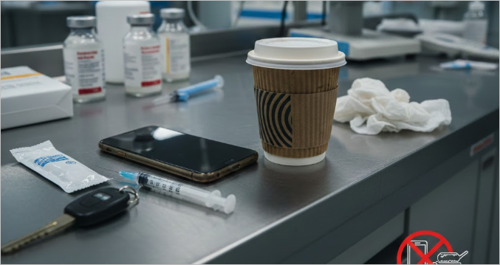
O que aparece nesta imagem, que nunca devem estar sobre a bancada de preparo de medicações IV?
QUESTÃO 15

Slide 26
Qual a recomendação para o uso de frascos de soro/água no preparo (diluição) de medicação IV?
QUESTÃO 16
Resposta: Preferir sempre frascos de dose única.
Comentário: O uso compartilhado de frascos entre diferentes pacientes é uma das maiores causas de surtos de IPCSL em unidades neonatais, além de outros eventos adversos relacionados a medicação.

Slide 28
Durante a visita multi, a equipe deve realizar a avaliação diária da necessidade de manutenção do CVC. Cite quais os três critérios clínicos que indicam que o cateter pode e deve ser retirado imediatamente.
QUESTÃO 17
Viabilidade da via alternativa: O paciente já tolera dieta enteral total ou a medicação pode ser transicionada para a via oral ou via venosa periférica segura.
Sinais de complicações: Presença de sinais de infecção, flebite ou mau funcionamento do dispositivo.
Término da indicação: O paciente não precisa mais de drogas vasoativas, nutrição parenteral (NPT) ou antibióticos de uso exclusivo IV.

Slide 29
|
QUESTÃO 18
Você está observando com o check list a inserção do CVC/PICC pelo profissional médico/enfermeiro. Até o momento não houve quebra de barreiras. No final do procedimento o profissional não faz o curativo estéril e pede para o auxiliar realizar. Qual a sua conduta diante da atitude do insertor?
Resposta: Orientar o profissional que como ele está paramentado, dentro do campo do procedimento, se outra pessoa assumir o curativo aumenta o risco de contaminação do sítio recém puncionado, e pela segurança do paciente pensando na prevenção de infecção
Comentário: Comentar que o check list não é uma auditoria, legal é compartilharmos o check list com o insertor antes do procedimento isso o ajudará a se lembrar de todas as etapas

Slide 31
|
QUESTÃO 19
Dentro do bundle de manutenção de IPCSL, tem dois itens que são os pilares fundamentais para evitar a infecção e que jamais deveremos deixar de fazer. Quais são eles?
Resposta: A higiene das mãos e a desinfecção do hub são considerados os principais momentos para prevenir IPCSL pois são os pontos mais frequentes de entrada de microrganismos no cateter durante a assistência ao paciente.
Comentário: As mãos dos profissionais de saúde são o principal veículo de transmissão de microrganismos no ambiente hospitalar. Quando não é realizada corretamente microrganismos da pele do profissional ou de outros pacientes podem ser transferidos para o cateter venoso ou hub e esses microrganismos entram na corrente sanguínea através do dispositivo.
O hub (conector do cateter) é um dos locais mais manipulados durante a assistência. Cada manipulação representa uma oportunidade para contaminação. Se o hub não for desinfectado antes do acesso microrganismos presentes na superfície podem entrar diretamente no lúmen do cateter.

Slide 32

Vocês higienizar as mãos?

